Slide 1
CS224N – Stanford Lecture1
Christopher Manning
汇报人：马晓晨

Slide 2
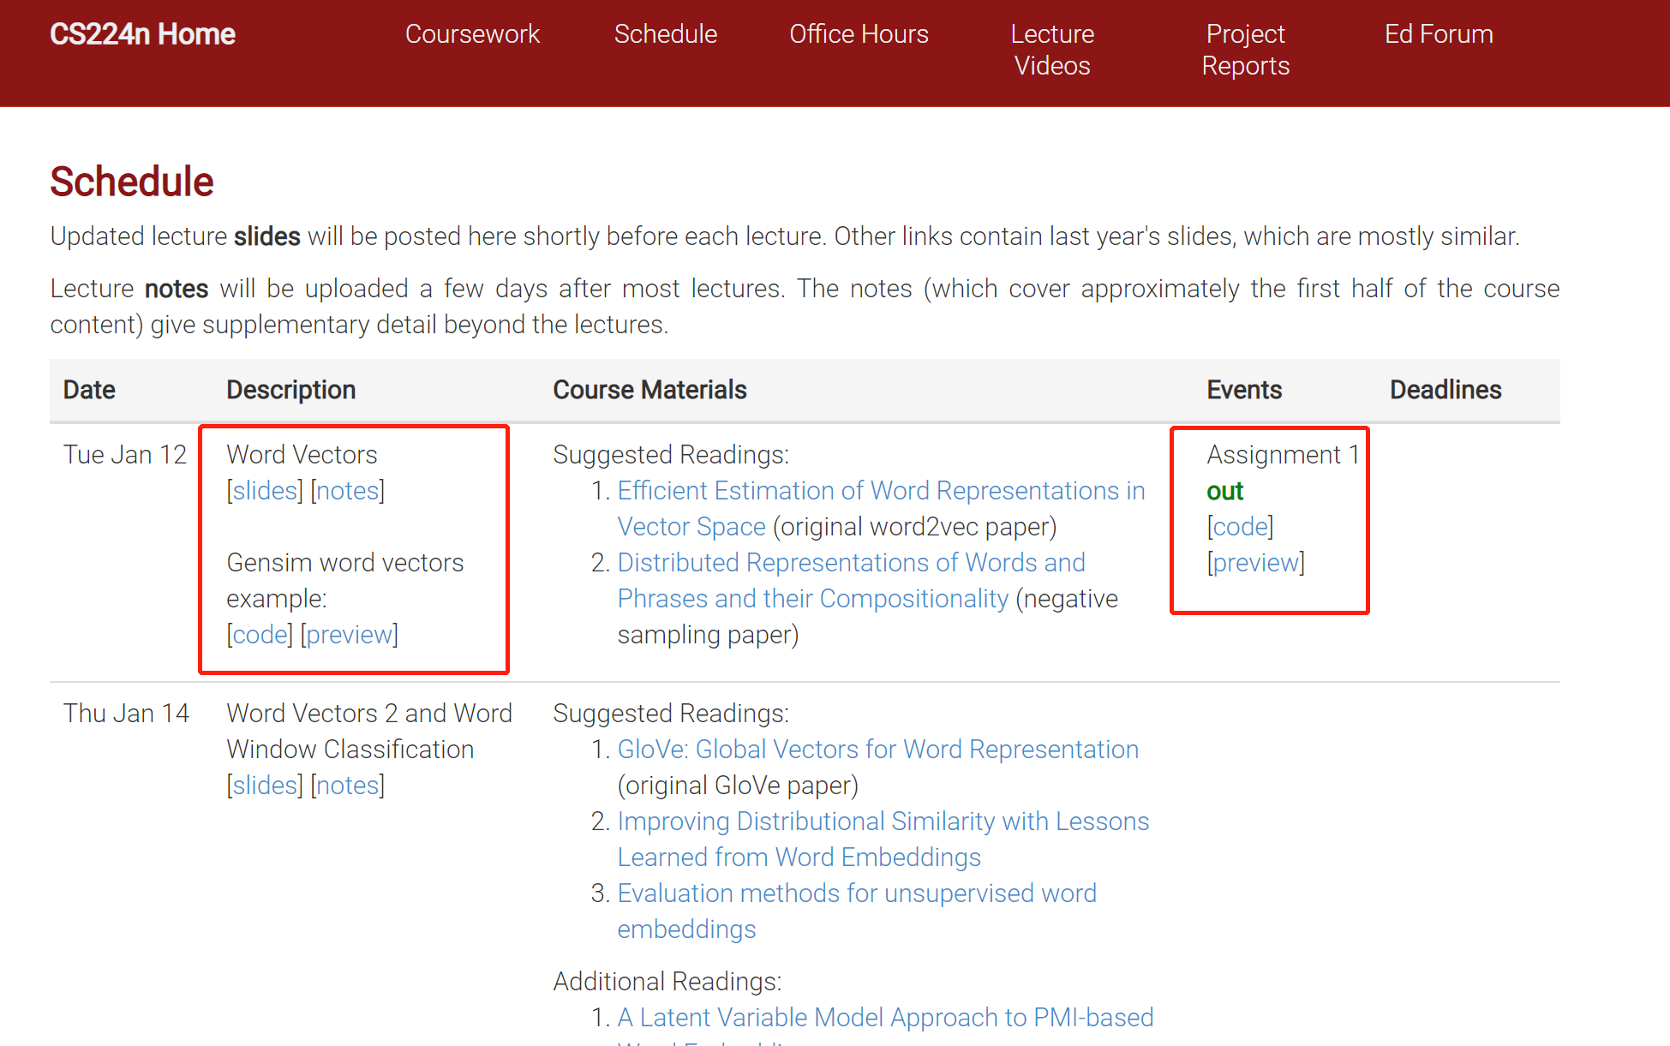
课程数据
http://web.stanford.edu/class/cs224n/index.html

Slide 3
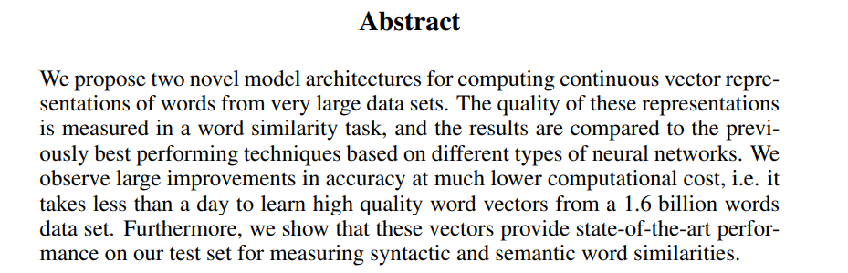
重要论文
Efficient Estimation of Word Representations in Vector Space
https://arxiv.org/pdf/1301.3781.pdf
先前的重要工作
Latent Semantic Analysis (LSA) 潜在语义分析
LDA(Latent Dirichlet Allocation)主题模型
其他的内容有待发掘
Continuous vector representations of words
单词相似性

Slide 4
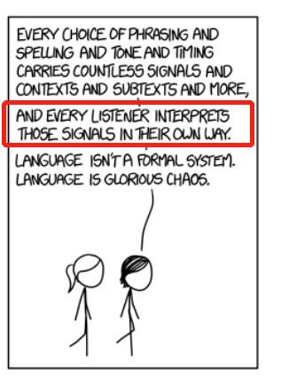
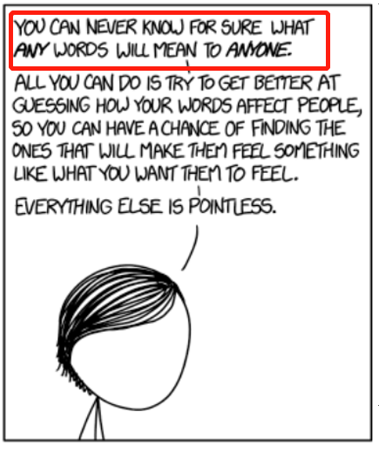
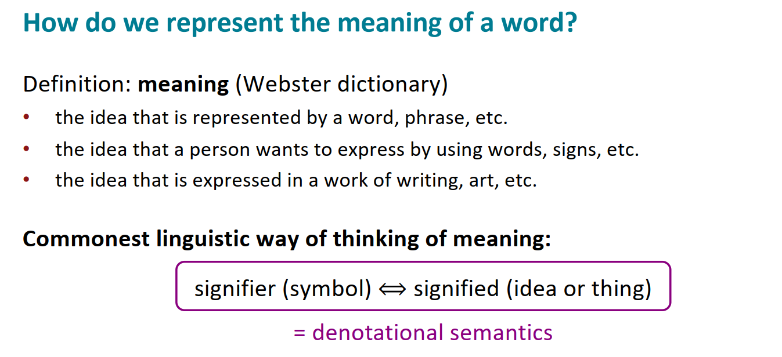
引言——有趣的概念

Slide 5
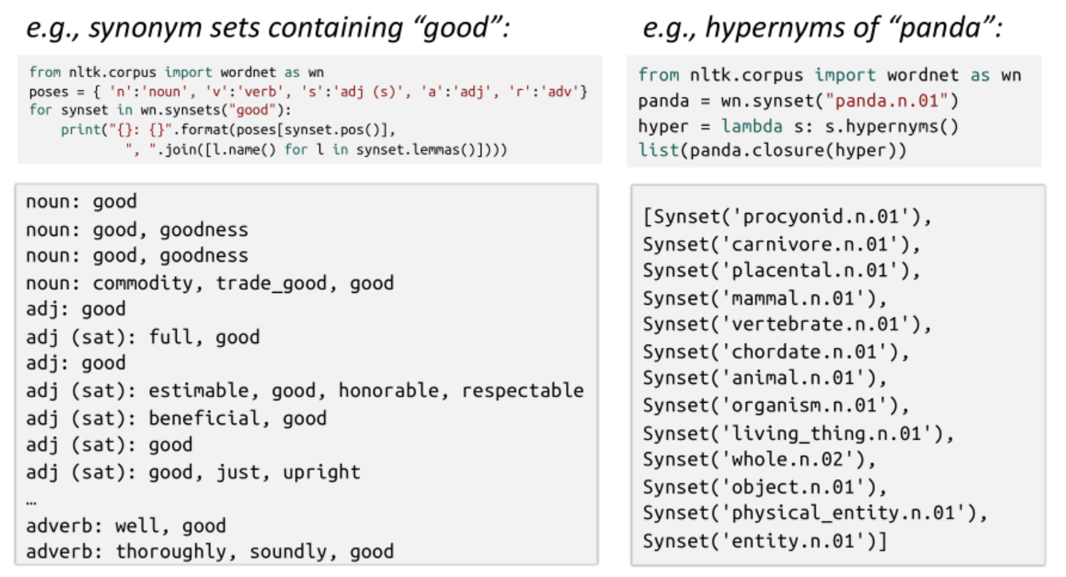
WordNet

Slide 6

传统机器学习文本分析的问题
One-hot vector

Slide 7
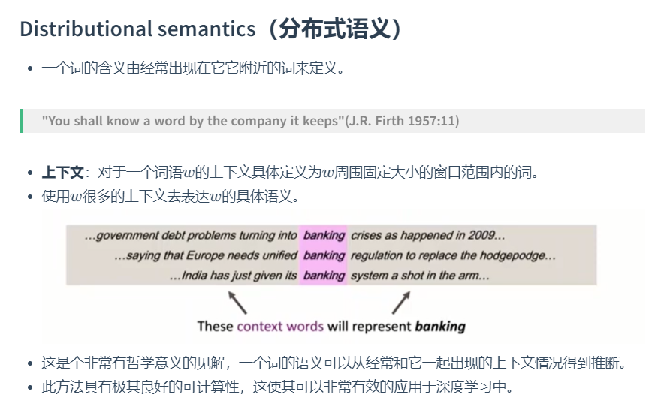
利用一个词的上下文表达一个词的含义

Slide 8
Word vectors
密集实数向量
这个向量维度很大，常见的是300维
“distributed representation”
具体算法是：word2vec （2013 Mikolov et al.2013)

Slide 9
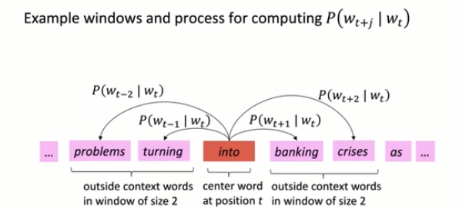
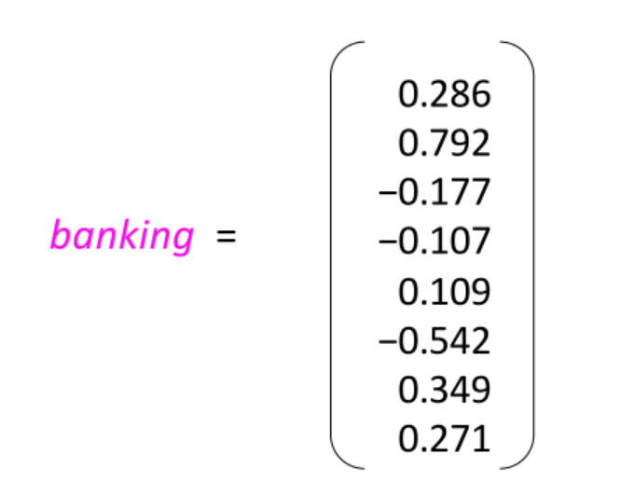
Word2vec——基本思想
每个词有两个词向量
最后展示的是二者平均
随机初始化

Slide 10
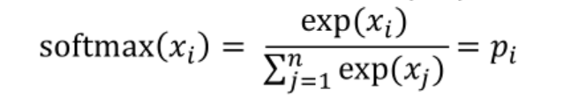
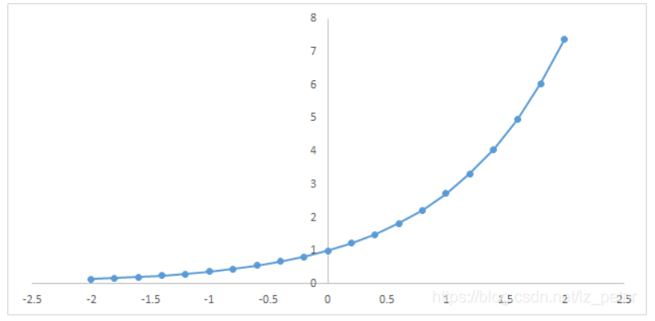
Softmax
Exp使其非负
归一化
得到概率，用于多分类

Slide 11
“看上去像魔法，其实是数学”

Slide 12
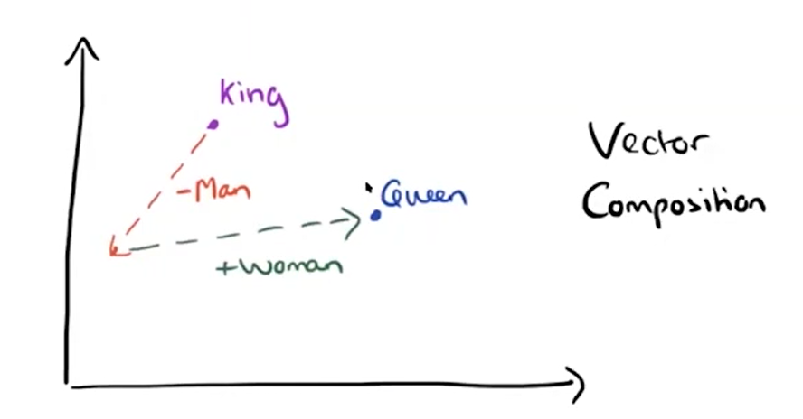
一些有意思的特点

Slide 13
一些有意思的特点
Star是星星与歌星的词向量合并
反义词在向量中表达的不是很好
词组表达会存在一些问题like so / like to
后续有模型解决
会有更多变体算法
开销更小

